Slide 1
Exercice chaine de valeur - gamme des stratégies génériques et moteur stratégiques
Vous devez compléter les pages 5, 7 et 8.
Me déposer sur Moodle seulement ces pages.

Slide 2
6 composantes de l’Intelligence d’affaires
L’analyse informationnelle (tableau de bord)
La veille stratégique, technologique et concurrentiel
La gestion de la connaissance
Automatisation des processus
+ dernièrement le phénomème big DATA
+ dernièrement le phénomème l’Intelligence artificielle

Slide 3
La chaîne de valeur appliquée à l’industrie: Aluminium
Exemple
FINANCE ET ADMINISTRATION
RECHERCHE ET DÉVELOPPEMENT
RESSOURCES HUMAINES
DOMAINES DE SUPPORT
ENTRETIEN
CONFORMITÉ AUX LOIS ET À L’ENVIRONNEMENT
INGÉNIERIE
SANTÉ-SÉCURITÉ
INFORMATIQUE
DÉVELOP-PEMENT DE NOUVEAUX PRODUITS
EXPÉDITION
VENTES ET MARKETING
SERVICE AUX CLIENTS
APPROVISION-NEMENT
PRODUCTION D ’’ALUMINE
DOMAINES PRIMAIRES
ÉLECTROLYSE ET ANODES
PRODUCTION D ’ÉNERGIE
COULÉE DU MÉTAL

Slide 4
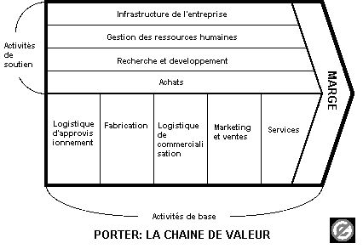
Exercice en équipe: 1- La chaine de valeur

Slide 5
Donner deux exemples d’application à partir des 6 composantes d’intelligence d’affaires (BI) sur la chaine de valeur ?

Slide 6
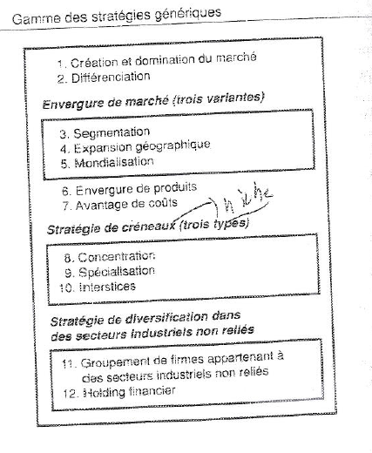
Exercice en équipe: 2- Gamme des stratégies génériques (page 274)
Allaire

Slide 7
Donner une exemple d’application à partir des 6 composantes d’intelligence d’affaires (BI) sur une stratégie avec une entreprise comme référence ?

Slide 8
Exercice en équipe:
3- Application d’intelligence d’affaires (BI) en fonction des moteurs stratégiques
Donner deux exemples d’application à partir des 6 composantes d’intelligence d’affaires (BI) à partir de L’article la société Alcan vise une meilleure rentabilité:

Slide 9
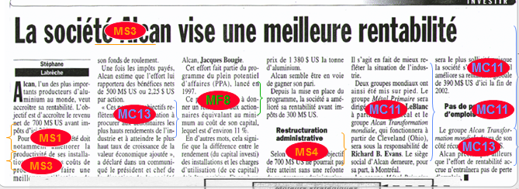
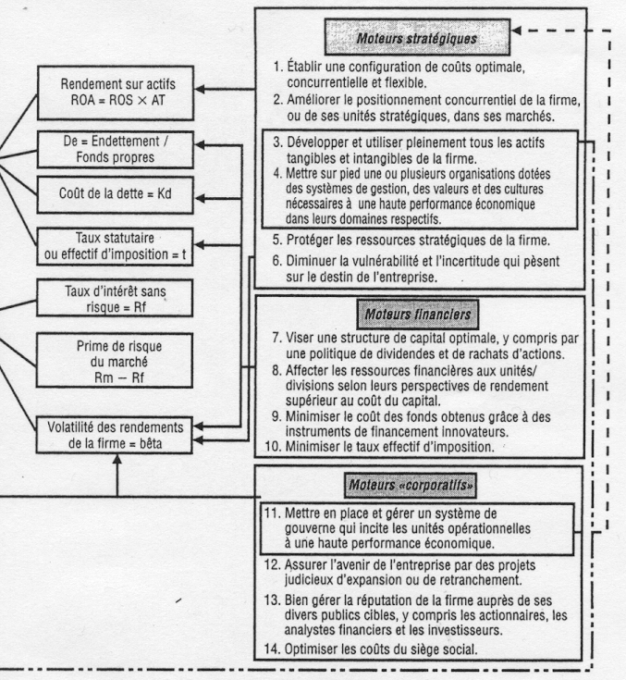
MS1
MS2
MS3
MS4
MS5
MS6
MF7
MF8
MF9
MF10
MC11
MC12
MC13
MC14

Slide 10
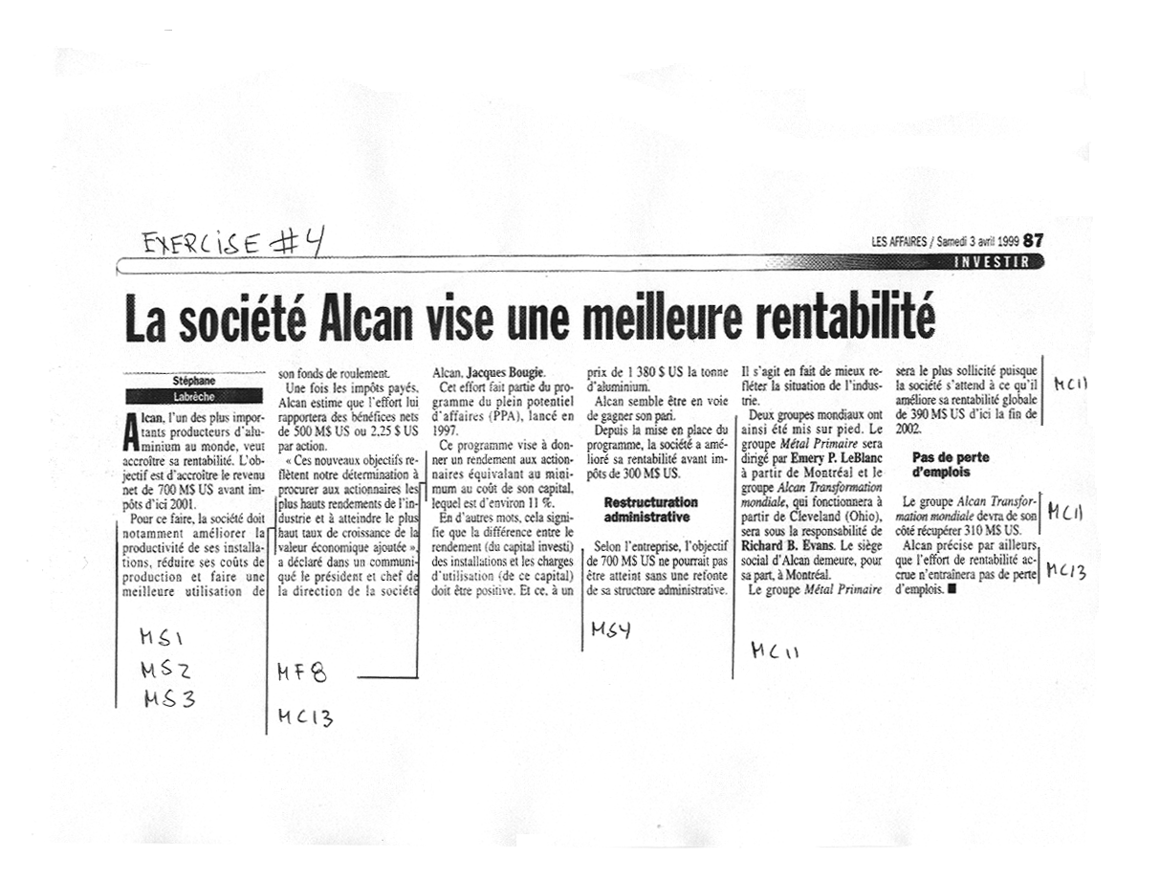

Slide 11
Annexe
MS1
MS2
MS3
MS4
MS5
MS6
MF7
MF8
MF9
MF10
MC11
MC12
MC13
MC14

